Slide 1

CONCEITOS
Geografia
Cap. 04 - Atividade industrial no Brasil
Prof. Everton Assunção

Slide 2
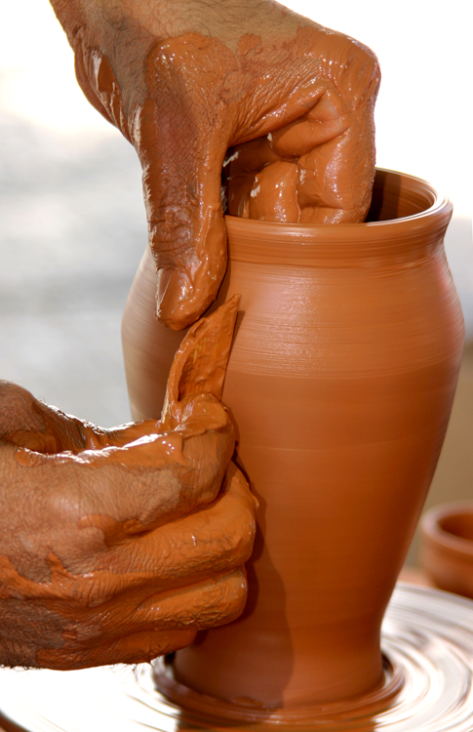
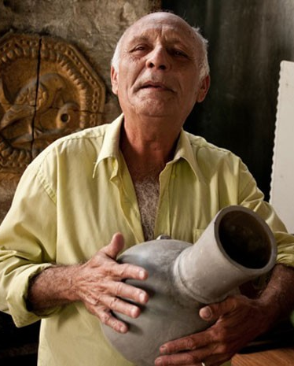
1. ARTESANATO
Foi a maneira pela qual as pessoas, com inteligência e trabalho, produziram seus primeiros objetos de uso.

Slide 3
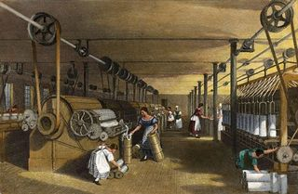
2. MANUFATURA
É considerada uma etapa intermediária entre o artesanato e a indústria moderna.

Slide 4
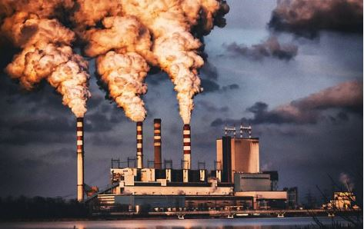
3. INDÚSTRIA MODERNA
Se originou da Revolução Industrial, que ocorreu no Reino Unido (Inglaterra) em meados do século XVIII e depois se espalhou para todo o mundo.

Slide 5
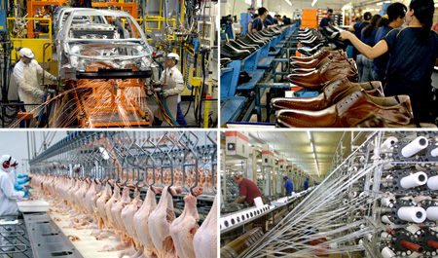
4. PRODUÇÃO EM LARGA ESCALA
Quando as fábricas produzem enormes quantidades de bens, em níveis jamais atingidos pelo artesanato ou pela manufatura.

Slide 6
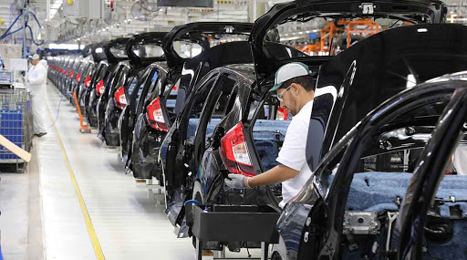
5. PRODUÇÃO EM SÉRIE
Modo de fabricação em que as máquinas uniformizam a produção, isto é, os produtos industrializados são feitos de acordo com um padrão comum, que os torna iguais.

Slide 7
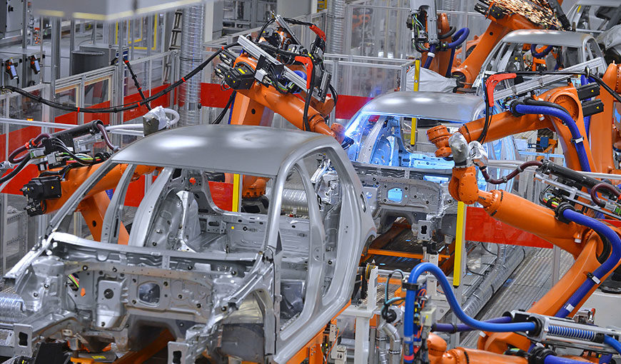
6. MECANIZAÇÃO
Caracteriza-se pelo uso intenso de máquinas na fabricação de bens ou produtos.

Slide 8
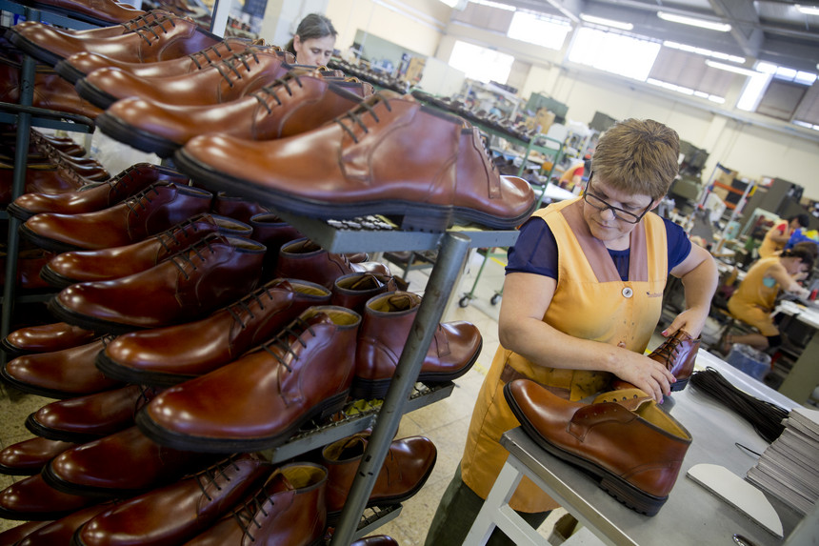
7. INDÚSTRIA DE TRANSFORMAÇÃO
Recebe esse nome porque transforma produtos naturais em produtos industrializados.

Slide 9
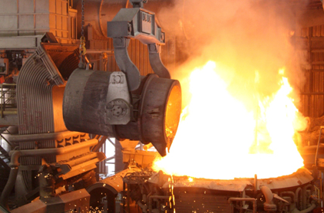
8. INDÚSTRIAS DE BENS DE PRODUÇÃO OU BASE
Transformam matérias-primas que serão utilizadas por outras indústrias. Por essa razão são também chamadas de indústrias de base.
Siderúrgica

Slide 10
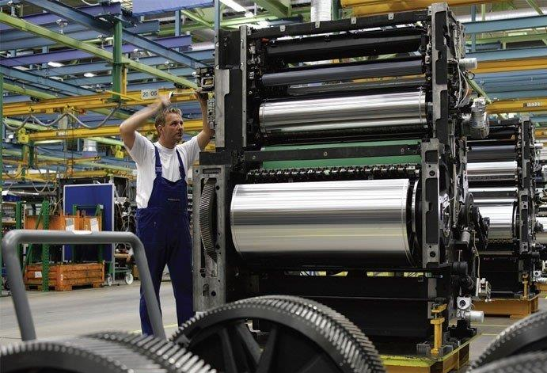
9. INDÚSTRIAS DE BENS INTERMEDIÁRIOS
Produzem máquinas e equipamentos que serão utilizados em outras fábricas.

Slide 11
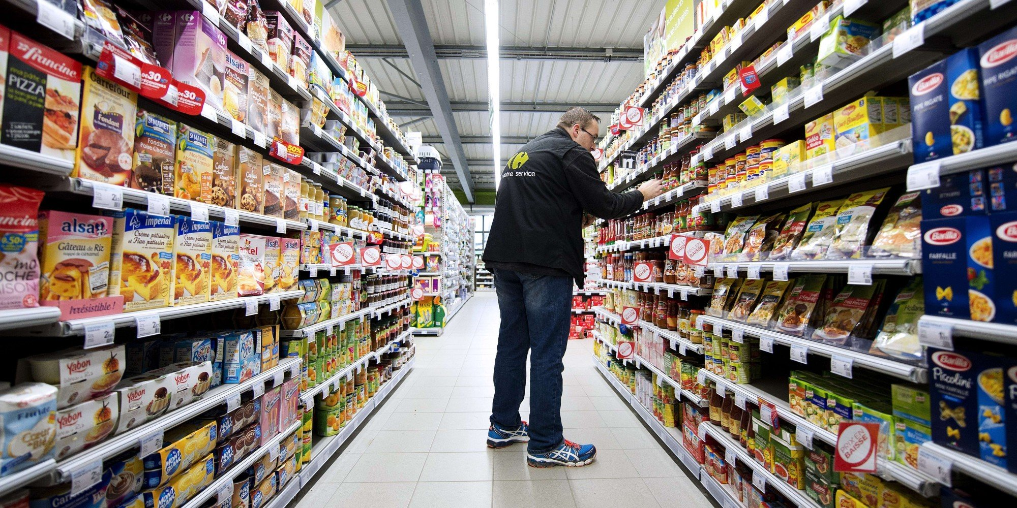
10. INDÚSTRIAS DE BENS DE CONSUMO
Fabricam produtos que serão consumidos diretamente pelas pessoas.

Slide 12
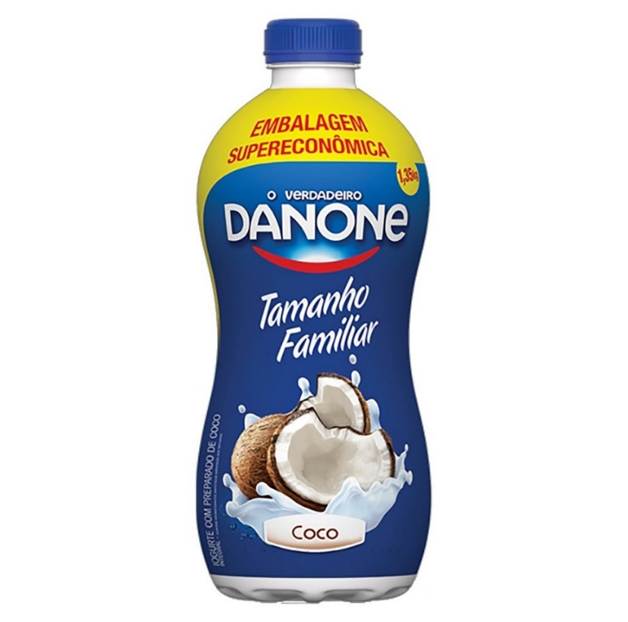

11. INDÚSTRIAS DE BENS DE CONSUMO
NÃO DURÁVEIS
Fabricam produtos que serão consumidos rapidamente, ou seja, possuem prazo de consumo relativamente curto.

Slide 13
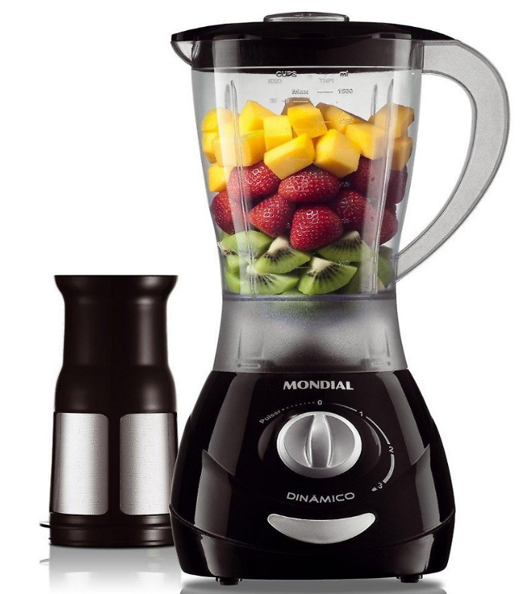

12. INDÚSTRIAS DE BENS DE CONSUMO
DURÁVEIS
Produzem bens que que são consumidos em um período relativamente longo.

Slide 14
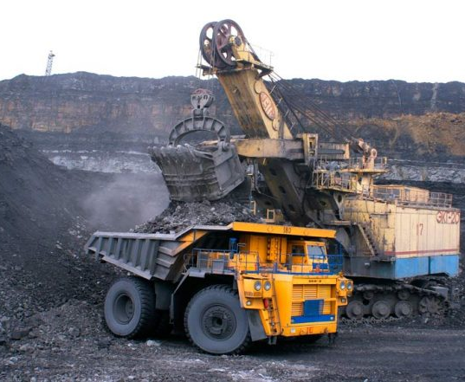
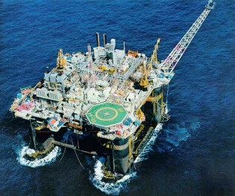
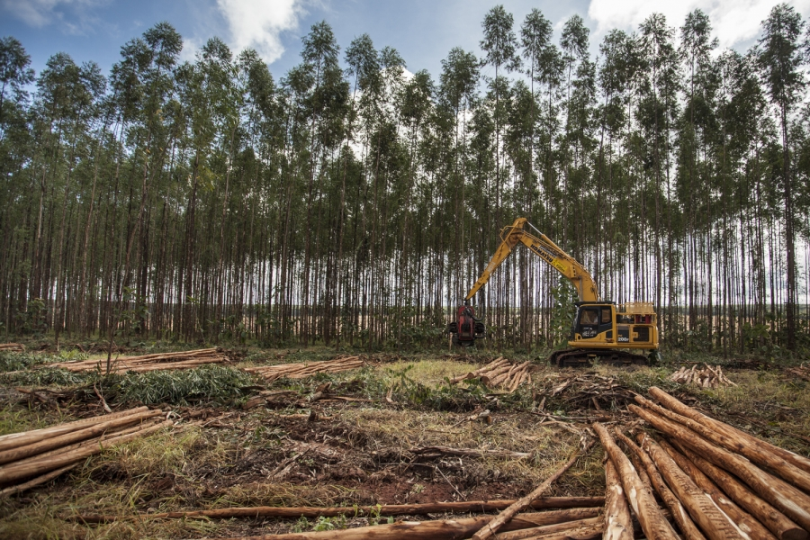
13. INDÚSTRIA EXTRATIVA
Extraem a matéria prima diretamente da natureza para serem utilizadas e transformadas nas indústrias.
Petróleo
Madeira
Minério

Slide 15
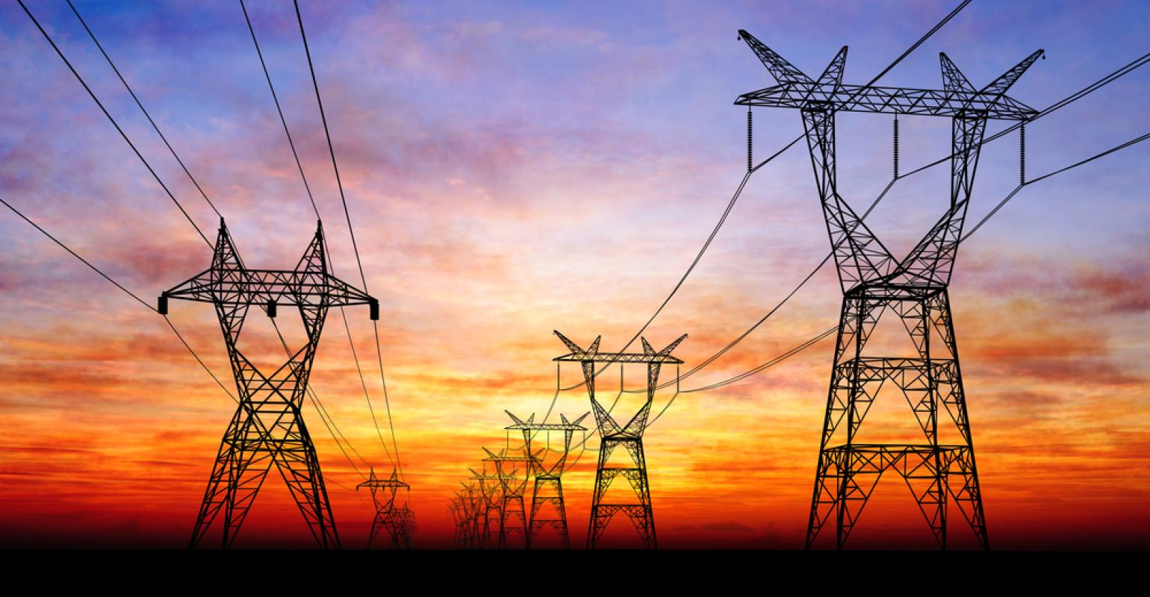
14. FONTES DE ENERGIA
São elementos que permitem aos seres humanos produzir e multiplicar sua capacidade de trabalho.

Slide 16
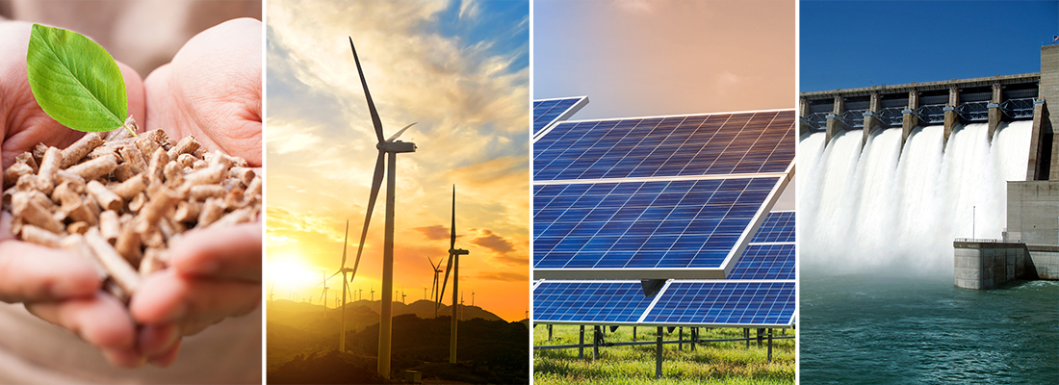
15. ENERGIA ALTERNATIVA OU RENOVÁVEL
É a anergia que procede de recursos que são reabastecidos naturalmente e que aos poucos vêm substituindo as fontes de energias poluidoras.

Slide 17
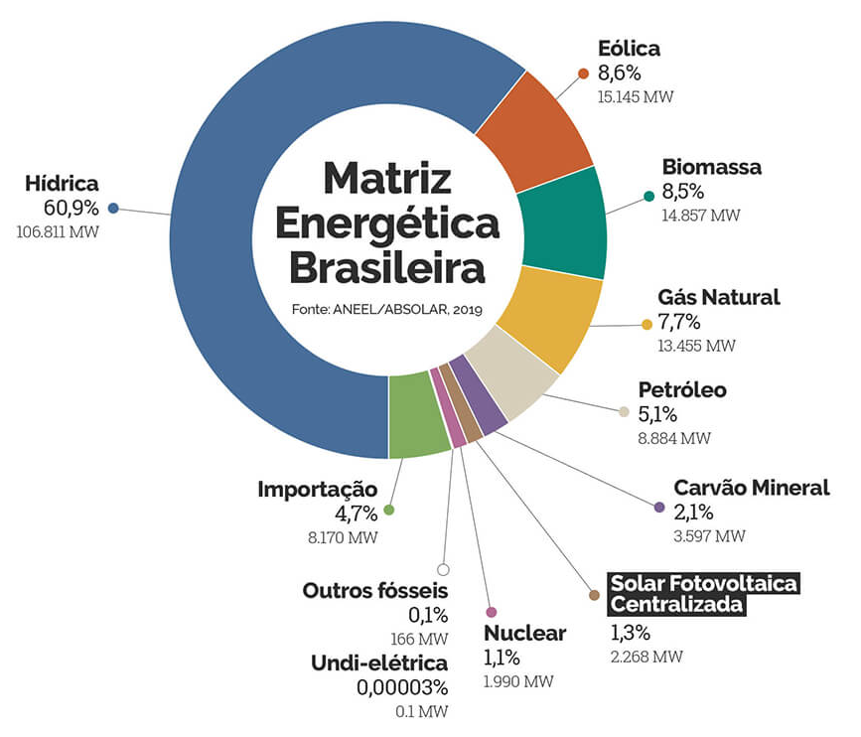
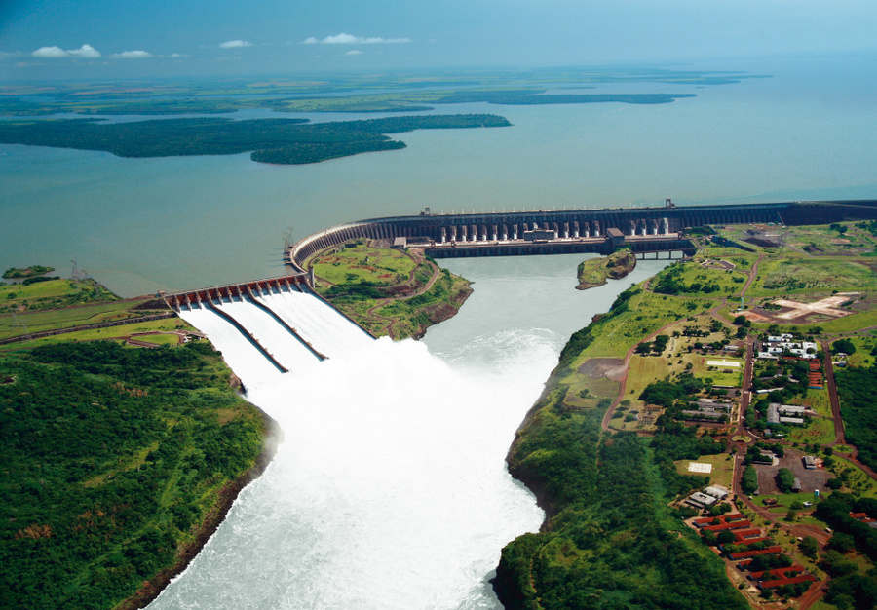
16. MATRIZ ENERGÉTICA
É o conjunto de fontes de energia utilizadas por um país ou região em todos os seus setores de atividades econômicas.

Slide 18
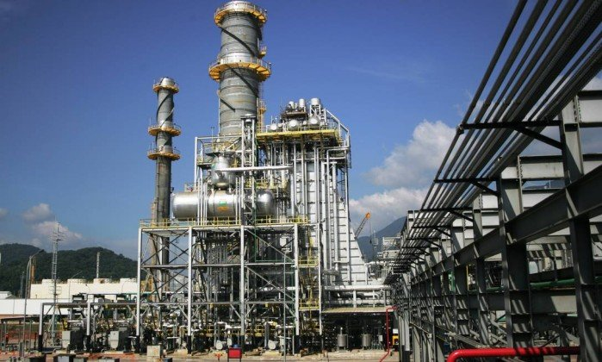
17. INDUSTRIALIZAÇÃO
Denomina-se industrialização o processo de implantação de indústrias em um país ou região.

Slide 19

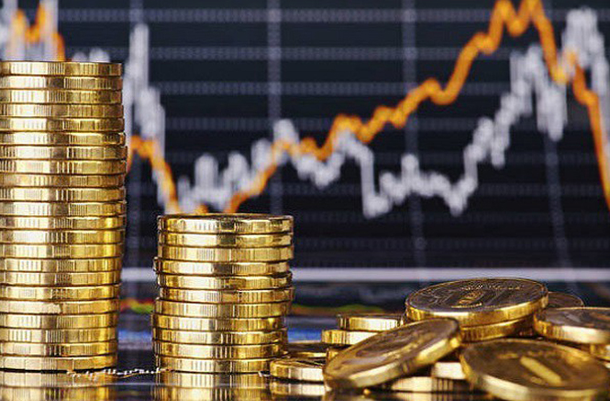
18. ACUMULAÇÃO DE CAPITAIS
Processo de acumulação de bens ou dinheiro, de patrimônio, de riqueza.

Slide 20
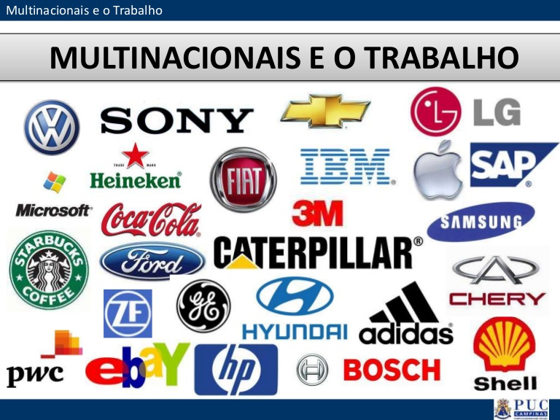
19. TRANSNACIONAIS
O mesmo que multinacional ou empresa global, ou seja, uma empresa que atua em vários países.

Slide 21
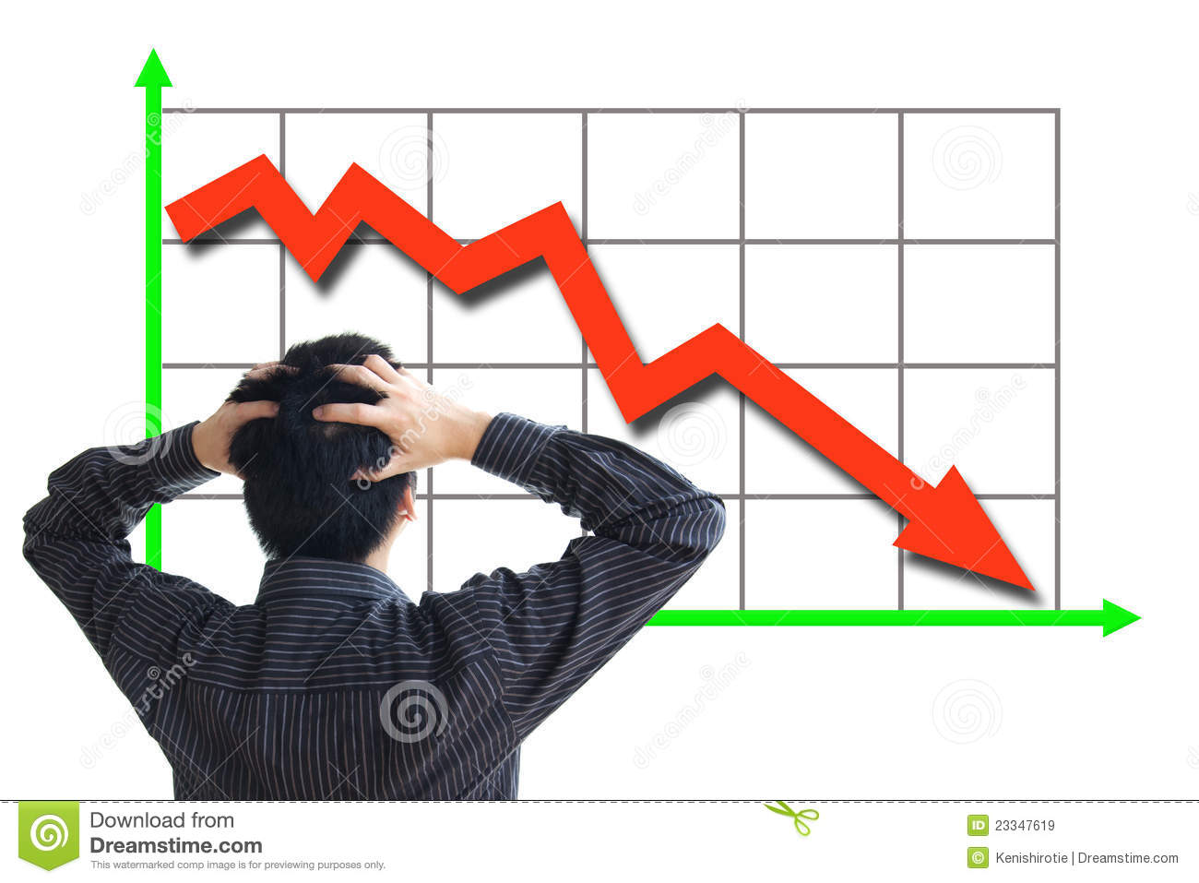
20. DESECONOMIA DE ESCALA
Ocorre quando uma aglomeração urbana – neste caso, São Paulo e seus arredores – torna-se desfavorável à implantação de novas empresas em razão dos custos elevados (impostos, terrenos, congestionamentos, etc.)

Slide 22
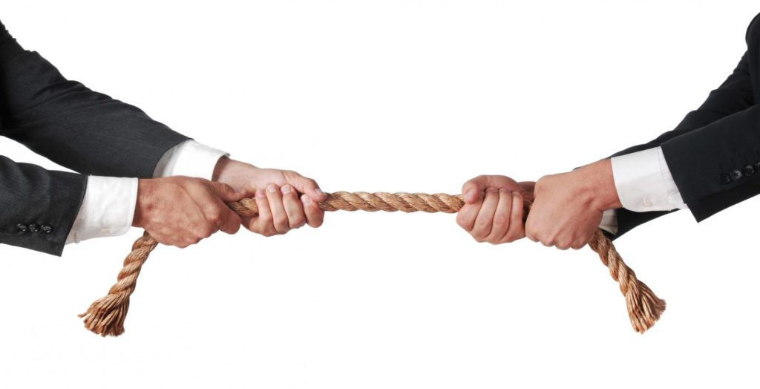
21. GUERRA FISCAL
Espécie de competição entre estados e/ou municípios para atrair novos investimentos.

Slide 23

Grato pela atenção!
“Que Deus, na sua infinita bondade, nos ilumine, proteja e abençoe”.
Prof. Everton Assunção

